Slide 1
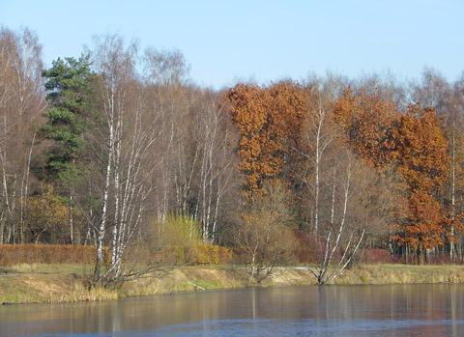
Поздняя осень

Slide 2
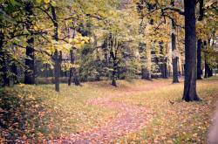
Листья кружат на ветру, землю укрывают, Завершая жизнь свою, тихо умирают. Улетели стаи птиц вслед за тёплым летом… Уже Матушка-Зима ходит рядом где-то.
С. Богдан

Slide 3
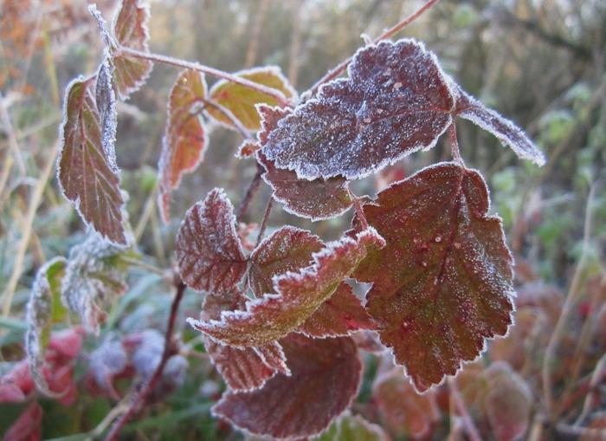

Slide 4
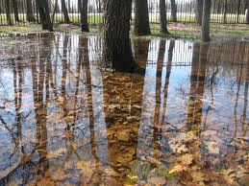
У берега несмело Ложится хрупкий лед. Печально туча серая По дну пруда плывет. Суровой дышит осенью Прозрачная вода. Деревья листья сбросили, Встречая холода.
Г. Ладонщиков

Slide 5
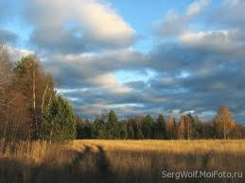
Нивы сжаты, рощи голы, От воды туман и сырость. Колесом за сини горы Солнце тихое скатилось. Дремлет взрытая дорога. Ей сегодня примечталось, Что совсем-совсем немного Ждать зимы седой осталось...
С. Есенин

Slide 6
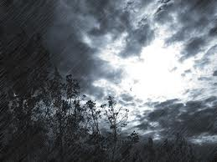
В народе говорят, что
в ноябре зима с осенью борется. И называют ноябрь сумерками года

Slide 7
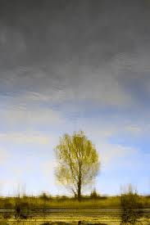
Уж небо осенью дышало, Уж реже солнышко блистало, Короче становился день…
А. С. Пушкин

Slide 8
Поздняя осень в дождях загуляла, Солнце закрыла любителям тьмы. Поздняя осень с дождями играла, Гонит тепло в ожиданье зимы.
С. Сирена

Slide 9
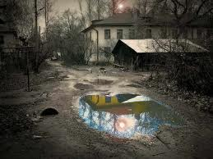
Скучная картина! Тучи без конца, Дождик так и льется, Лужи у крыльца...
А. Плещеев

Slide 10
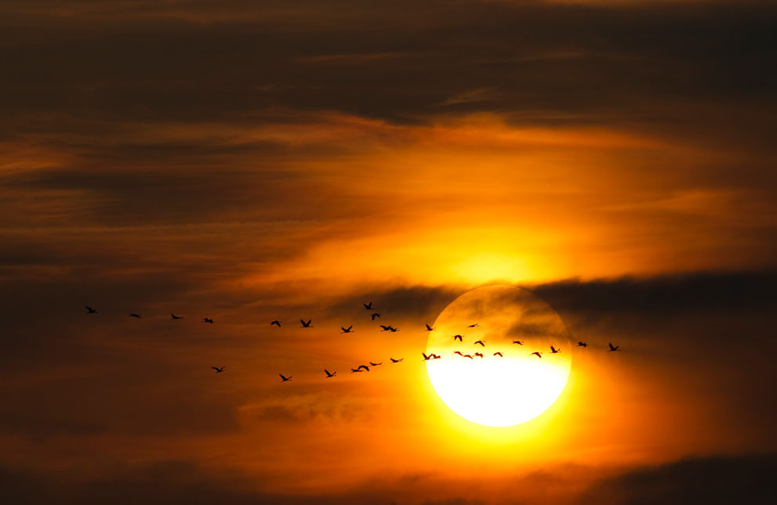
Ложился на поля туман, Гусей крикливых караван Тянулся к югу: приближалась Довольно скучная пора; Стоял ноябрь уж у двора.
А. С. Пушкин

Slide 11
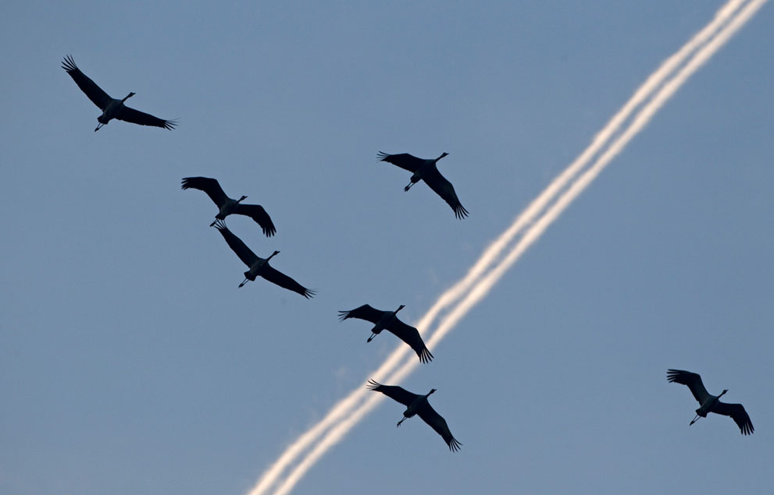

Slide 12
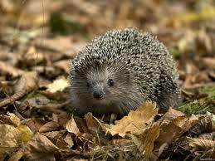
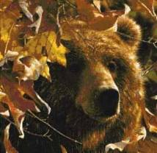
Собрались и полетели Утки в дальнюю дорогу. Под корнями старой ели Мастерит медведь берлогу. Заяц в мех оделся белый, Стало зайчику тепло. Носит белка месяц целый Про запас грибы в дупло. Рыщут волки ночью темной За добычей по лесам. Меж кустов к тетерке сонной Пробирается лиса. Прячет на зиму кедровка В старый мох орехи ловко. Хвою щиплют глухари. Зимовать к нам прилетели Северяне-снегири.
Е. Головин

Slide 13
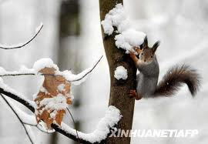

Slide 14
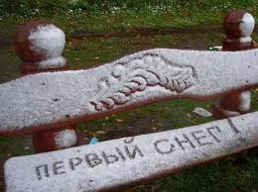
С неба падают дождинки, Поздней осени слезинки, Она плачет и рыдает, А за ней зима ступает. Вьюга кружит, ворожит, Всё снежком припорошит
В. Лисицка

Slide 15
Сочинение.
Поздняя осень.
План.
1. Конец осени: осенние дни и ночи (короче, длиннее)
2. Серые тучи. Постоянный дождь. Холод и сырость.
3. Листопад. Голые деревья. (Пейзаж из осеннего становится зимним)
4. Замирание растений.
5. Заботы животных (медведи, ежи, белки)
7. Отлёт птиц.
8. Скоро зима. (Зима пока у осени в гостях.)
Слова для справок
Глубокая осень.
Хмуро и неприветливо.
Низкие тучи.
Хмурится осень. Моросит дождь.
Сыплет мелкий дождик.
Снег с дождём.
Выпадает первый снег.
Ночью бывают заморозки.
Под ногами грязь.
Ветер срывает с деревьев последние листья.
В лесу пусто, уныло и тихо.
Покинули лес птицы.

